Slide 1
Groenblijvende heesters
Extra lijst

Slide 2
Inleiding
Groenblijvende heesters zijn de ruggengraat van de wintertuin.
Ze zijn er in alle maten, met veel verschillende blad- en bloemkleuren.
Veel groenblijvende soorten zijn goed winterhard, maar de meeste stellen beschutting tegen schrale oostenwind in de winter wel op prijs.
Onder de groenblijvende heesters zitten veel fraaie bloeiers, zoals b.v. Rhododendron en Mahonia.
Maar ook zijn er veel soorten met een mooie bladkleur, zoals de rode Photinia en de vele bontbladige variëteiten.
De bekende Skimmia ontleend zijn sierwaarde aan de bloemknoppen, die de hele winter mooi rood zitten te wachten op het voorjaar.
Dan zijn er nog diverse groenblijvers met een rijke besdracht, waarvan de Hulst misschien wel de bekendste maar zeker niet de enige is.

Slide 3
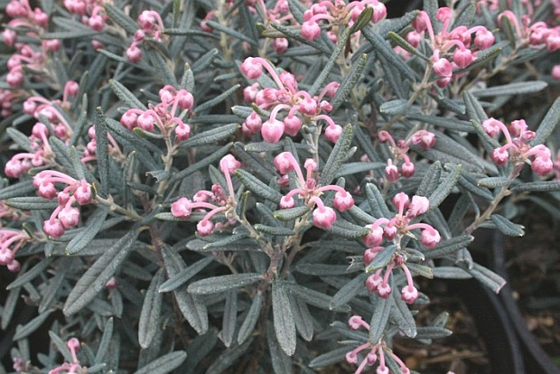
Andromeda polifolia ‘Blue Ice’
Notes:
Zure grond, roze, voorjaar bloeier april/mei, 10-50 cm hoog, geen snoeiwerkzaamheden, zeldzaam in NL.

Slide 4
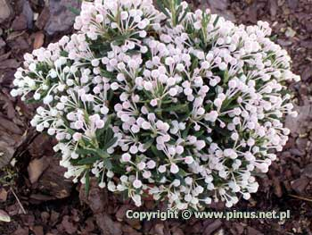
Andromeda polifolia ‘Compacta’

Slide 5
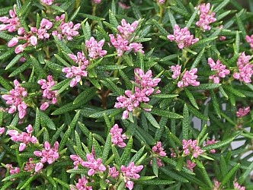
Andromeda polifolia ‘Nikko’

Slide 6
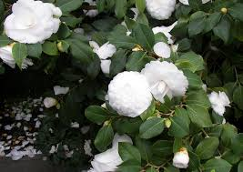
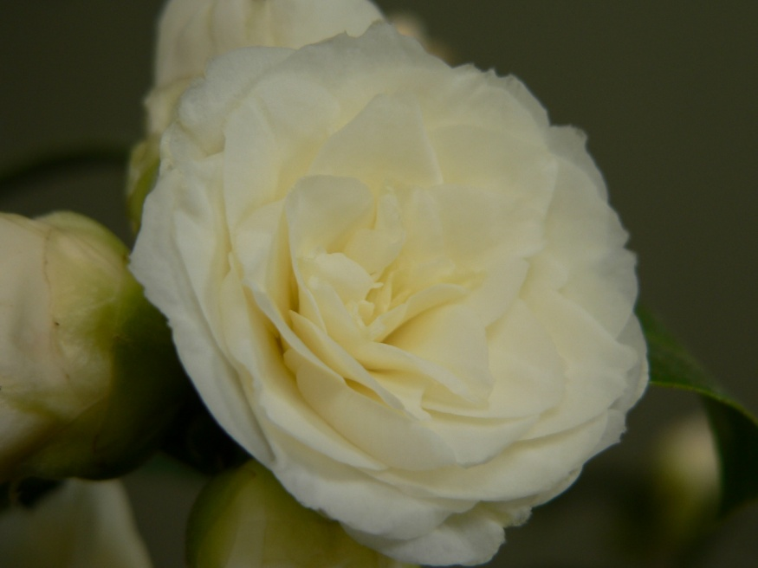
Camellia japonica ‘Alba’
Notes:
Snoei kan in het voorjaar na de bloei gebeuren, beperk het echter tot enkele wat uitstekende takken en laat de plant verder met rust.
Plant houdt van ijzerhoudende grond, verroeste spijkers doen hem goed.
Grondsoort: goede tuingrond niet te nat
Bloemkleur & tijd: roze en bloeit in maart- april
Hoogte: 250 cm - 300 cm
Snoeiwerkzaamheden: Snoei kan in het voorjaar na de bloei gebeuren, snoei we wat enkele uitstekende takken en laat de plant verder met rust
Bijzonderheden: wintergroen

Slide 7
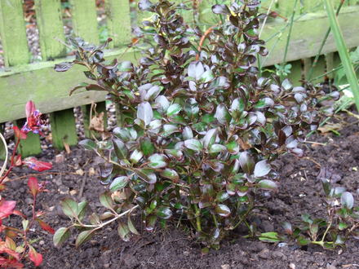
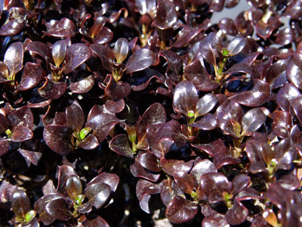
Coprosma ‘Karo Red’
Notes:
Grondsoort: alle goed doorlatende grondsoorten
Bloemkleur & tijd: wit bloeit in de zomer jullie tot september
Hoogte: 60 tot 100 cm
Snoeiwerkzaamheden: geen
Bijzonderheden: Geeft ze een zonnige standplaats zodat de bladkleuren goed tot uiting kunnen komen. Ze verlangen een normale, lichte goed doorlatende bodem.
En hij is Bijzonder tolerant tegen zilte wind en daarom zeer geschikt voor gebruik in kustgebieden waar ze aangeplant worden voor het vormen van wintergroene groepen, schermen en hagen.

Slide 8
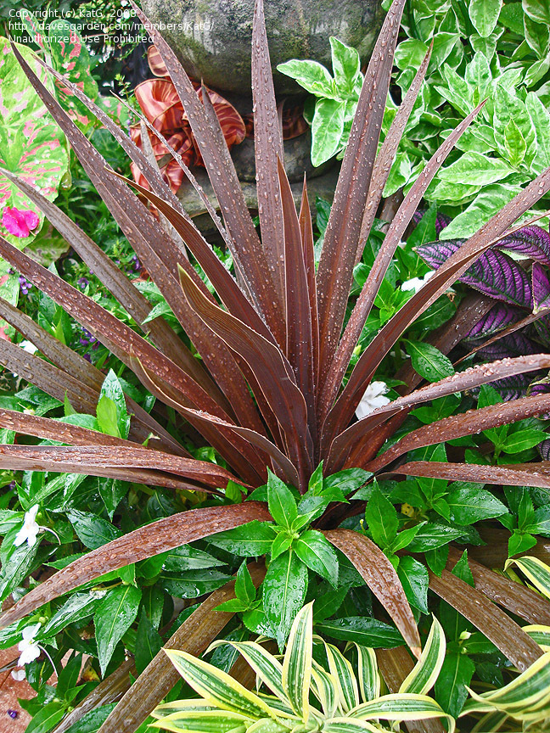
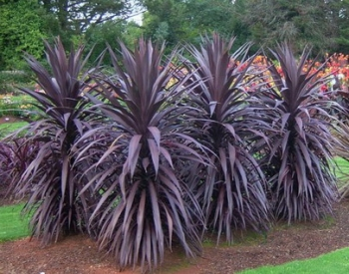
Cordyline australis ‘Red Star’
Notes:
Grondsoort: goed drainerende grond
Bloemkleur & tijd: geen
Hoogte: tot 1,5 m
Snoeiwerkzaamheden: geen
Bijzonderheden: komt oorspronkelijk uit nieuw zeeland daar kan die een paar meter hoog worden

Slide 9
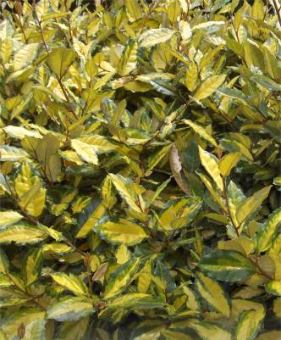
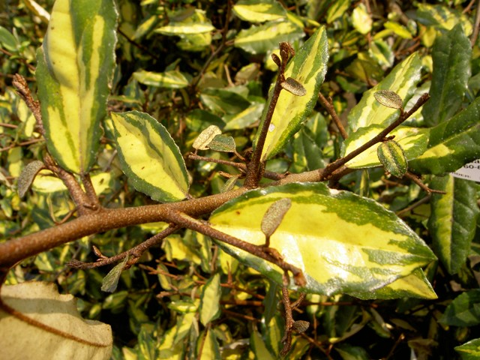
Elaeagnus pungens ‘Maculata’
Notes:
Grondsoort: lichte grond /zware grond humusarm
Bloemkleur & tijd: de bloemkleur is wit de bloeitijd is november/oktober
Hoogte: 1,5 tot 3 meter
Snoeiwerkzaamheden: bedekt snoeien
Bijzonderheden: is groenblijvend geuren en zeewindbestendig

Slide 10
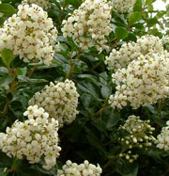
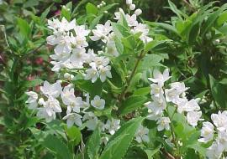
Escallonia ‘Iveyi’
Notes:
Grondsoort: goed drainerende grond
Bloemkleur & tijd: wit en de bloeitijd is juni tot september
Hoogte: 1 tot 1,5 meter
Snoeiwerkzaamheden: geen
Bijzonderheden: rijkbloeiend/ winterhard/ groeit niet snel

Slide 11
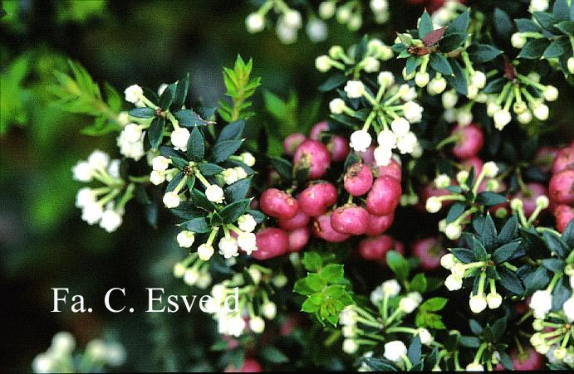
Gaultheria mucronata
Notes:
Grondsoort: Zuur tot zwak zuur
Bloemkleur & tijd: wit met roze en bloeit rond mei
Hoogte: 50 tot 75 cm
Snoeiwerkzaamheden: je kan hem in model knippen
Bijzonderheden: talrijke bessen en Staat mooi in de rotstuin of de heidetuin.

Slide 12
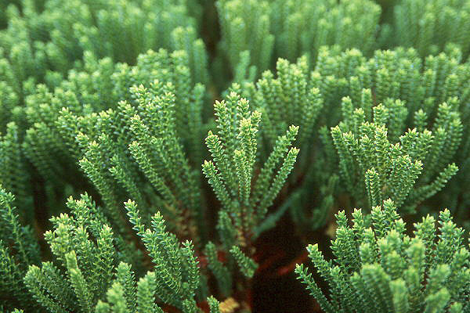
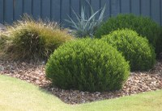
Hebe ‘Emerald Gem’
Notes:
Grondsoort: goed doorlatende grond
Bloemkleur & tijd: bloeit niet
Hoogte: 20 tot 30 cm
Snoeiwerkzaamheden: niet nodig
Bijzonderheden: Dit is een veel voorkomende Hebe die vanzelf in een fraaie bol groeit. Er zijn nog twee varieteiten die hier erg veel op lijken: Hebe 'Christobal' en Hebe 'McKean'. Deze twee vormen worden echter nauwelijks gekweekt omdat de Hebe 'Emerald Gem' veel bekender is.

Slide 13
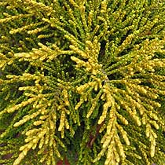
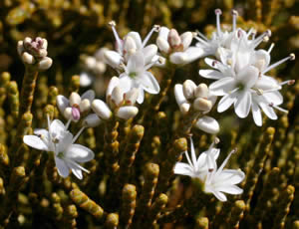
Hebe ochracea ‘James Stirling’
Notes:
Grondsoort: goed doorlatend grond
Bloemkleur & tijd: wit en bloeit in mei juni
Hoogte: 30-40 cm
Snoeiwerkzaamheden: geen
Bijzonderheden: Deze compact groeiende vorm is genoemd naar het hoofd van de Government Gardens in Wellington, Nieuw-Zeeland.

Slide 14
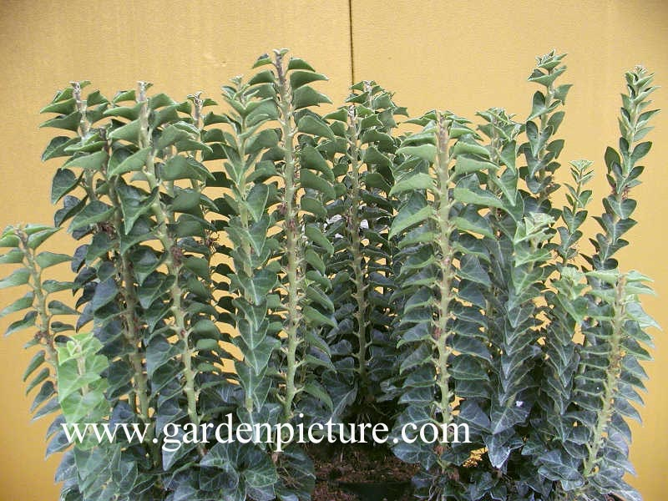
Hedera helix ‘Erecta’
Notes:
Max hoogte 2mete
Grondsoort: elke goede tuingrond
Bloemkleur & tijd: wit en als die bloeit dan is dat in juni september
Hoogte: 50 tot 100 cm
Snoeiwerkzaamheden: geen
Bijzonderheden: stijf opgaand, opgerichte takken, weinig uitlopers
r

Slide 15
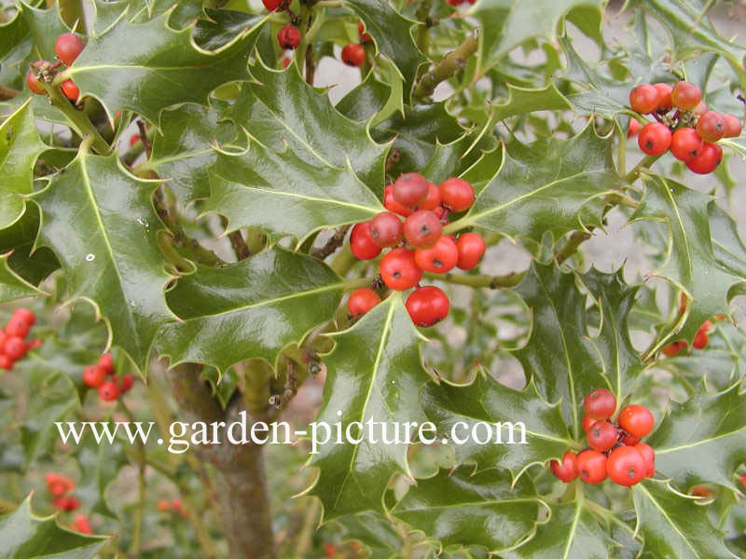
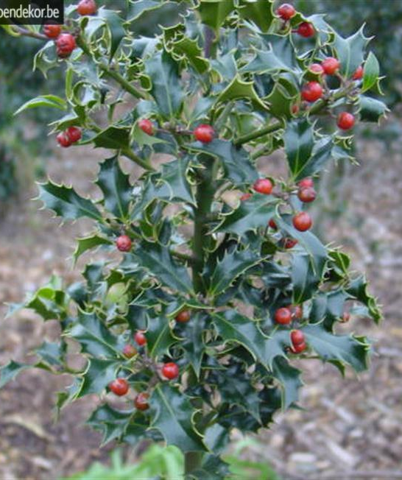
Ilex aquifolium ‘Alaska’
Notes:
Goed voor het gebruik als smalle haag, hoogte is 3/5m, bloemkleur, wit en rode bes bij vrouwelijke soort.
Bloeit in mei/juni, trage groeier

Slide 16
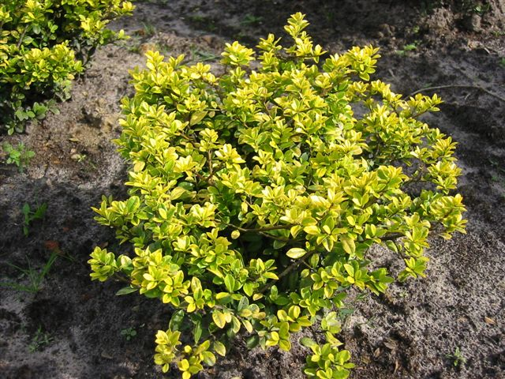
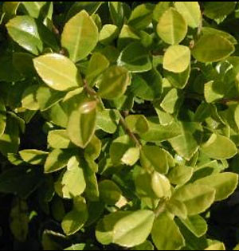
Ilex crenata ‘Golden Gem’
Notes:
Grondsoort: elke goede tuingrond
Bloemkleur & tijd: wit en bloeit in mei /juni
Hoogte: 60 tot 70 cm
Snoeiwerkzaamheden: geen tenzij je hem als haag gebruikt
Bijzonderheden: de groeiwijze is breed uitgroeiend

Slide 17
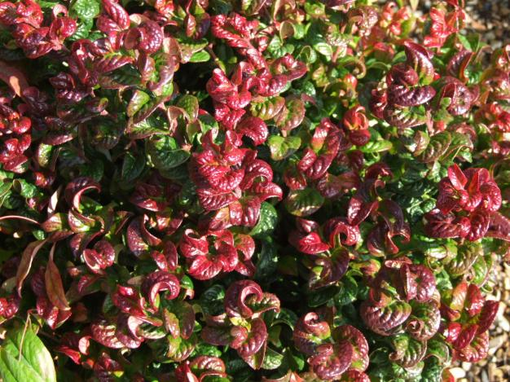
Leucothoe axillaris ‘Curly Red’
Notes:
Grondsoort: zure grond.
Bloemkleur en tijd: bloemkleur: wit.
Hoogte Hoogte volgroeide plant : 25 à 50 cm. bloemtijd: Mei, Juni.
Snoeiwerkzaamheden: hoeft niet.
Bijzonderheden: Mooie herfstverkleuring

Slide 18
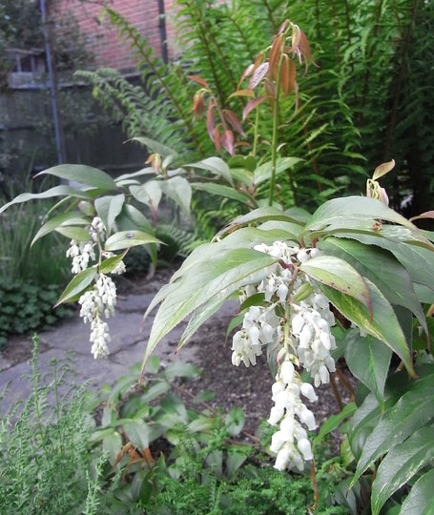
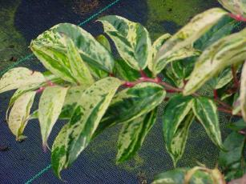
Leucothoe fontanesiana ‘Rainbow’

Slide 19
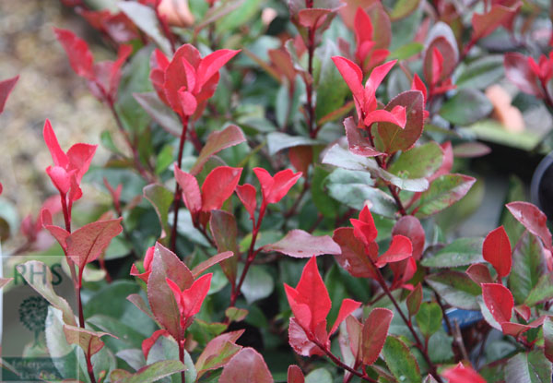
Photinia fraseri ‘Little Red Robin’
Notes:
Grondsoort: Neutraal, Alkalische
Bloemkleur en tijd: bloeikleur wit. bloeitijd: Mei, Juni.
Hoogte: Hoogte volgroeide plant
75 à 100 cm
Snoeiwerkzaamheden: Snoeien is bijna niet nodig. Verjongingssnoei of vormsnoei
kan eventueel na de bloei in juni-juli.
Bijzonderheden: Opvallende bladplant.
Te gebruiken als solitair, lage haagplant of in potten.

Slide 20
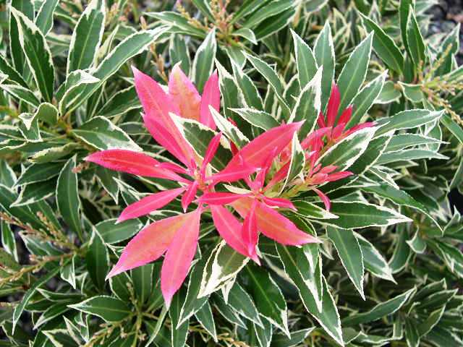
Pieris ‘Flaming Silver’
Notes:
Grondsoort: humeuze grond
Bloemkleur en tijd: bloemkleur wit. Hij bloeit april en mei.
Hoogte: Hoogte volgroeide plant
75 à 100 cm
Snoeiwerkzaamheden: Groeit langzaam. Na meerdere jaren moet na de bloei het oudste hout uit het hart van de struik gesnoeid worden.
Bijzonderheden: Is vatbaar voor late nachtvorst en kan daardoor bladbeschadiging oplopen. Dit is te voorkomen door plant op een beschutte plaats in de lichte schaduw te zetten

Slide 21
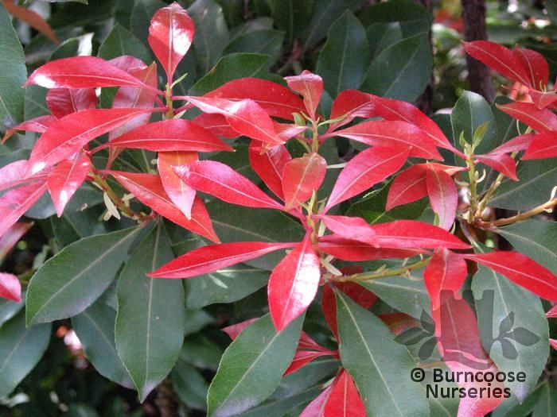
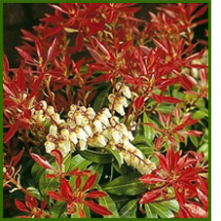
Pieris japonica ‘Mountain Fire’
Notes:
Grondsoort: zure grond
Bloemkleur en tijd:bloeitijd april en mei.
Hoogte Hoogte volgroeide plant
150 à 200 cm
Snoeiwerkzaamheden: Snoeien is niet echt nodig. Enkel te groot geworden
exemplaren kunnen bijgesnoeid worden.
Oud hout of afgestorven takken kan je best verwijderen.
Snoeien gebeurt best in de lente juist na de bloei.
Bijzonderheden: Deze groenblijvende rotsheide vormt een vrij compacte struik tot 1,5 m hoogte. Het glanzende blad is donkergroen, maar loopt bruinrood (kastanjebruin) uit. De bloei is matig (in maart-april) met geurende trossen witte bloemen.

Slide 22
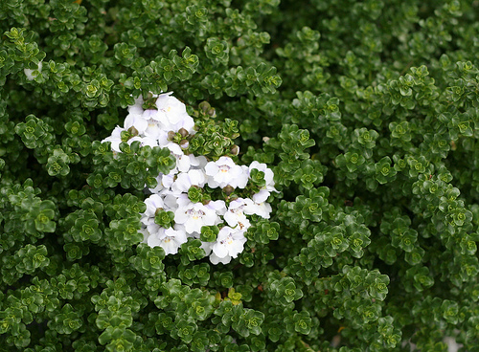
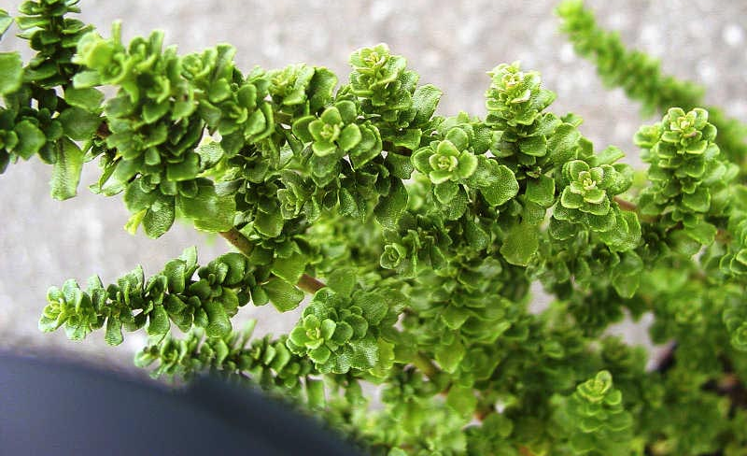
Prostanthera cuneata
Notes:
Grondsoort: gedraineerde grond.
Bloemkleur en tijd: bloeitijd mei, augustus. De bloemkleur is wit.
Hoogte: Hoogte volgroeide plant
50 à 75 cm
Snoeiwerkzaamheden:
Muntstruik Prostanthera cuneata groeit wat langzamer, en kan beter jaarlijks alleen wat getopt worden.
Bijzonderheden: het is een geurplant en komt uit zuid Australië

Slide 23
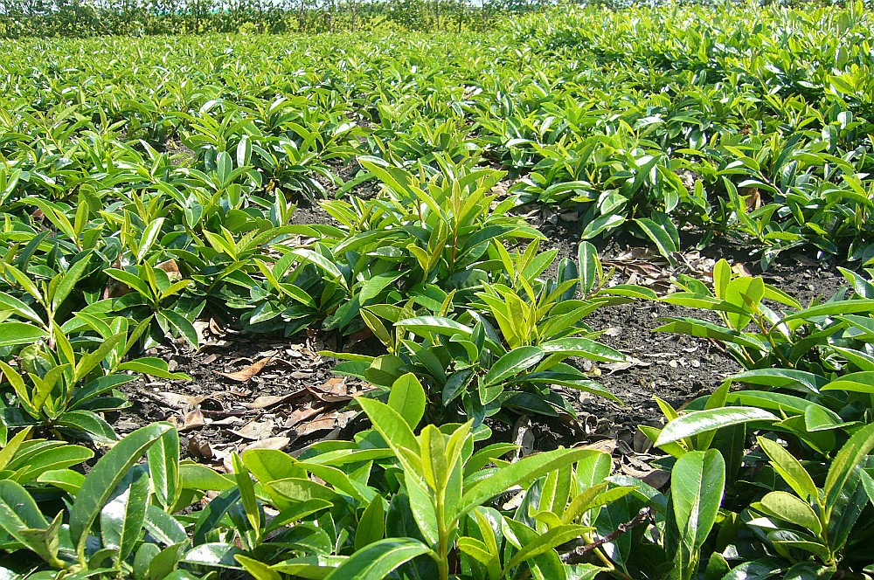
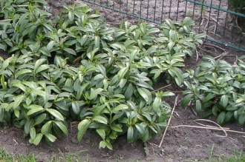
Prunus laurocerasus ‘Mount Vernon’
Notes:
Grondsoort: vochtige en droge grond.
Bloemkleur en tijd: bloemkleur is wit. De bloeiperiode is mei.
Hoogte: De hoogte na 10 jaar is 50 cm
Snoeiwerkzaamheden: Wanneer er niet te veel gesnoeid wordt bloeien ze in het voorjaar met witte kaarsen.
Bijzonderheden: het is een bodembedekker. Deze plant is zeer winterhard

Slide 24
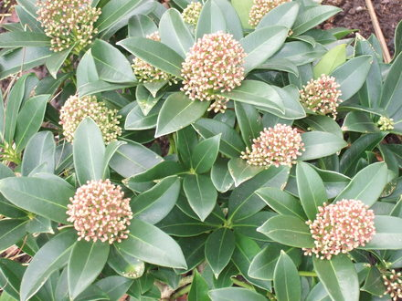
Skimmia japonica ‘Fragrant Cloud’
Notes:
Zure grond
Grondsoort: vochthoudend-vochtig matig voedselrijk grond nodig.
Bloemkleur en tijd: bloeit van april tot mei. Kleur bloem een roomwit +groene waas kleurige bloem
Hoogte: Hoogte volgroeide plant
75 à 100 cm
Snoeiwerkzaamheden:
Niet echt noodzakelijk. Skimmia is een trage groeier
Bijzonderheden: Geurende bloem, Opvallende vruchten

Slide 25
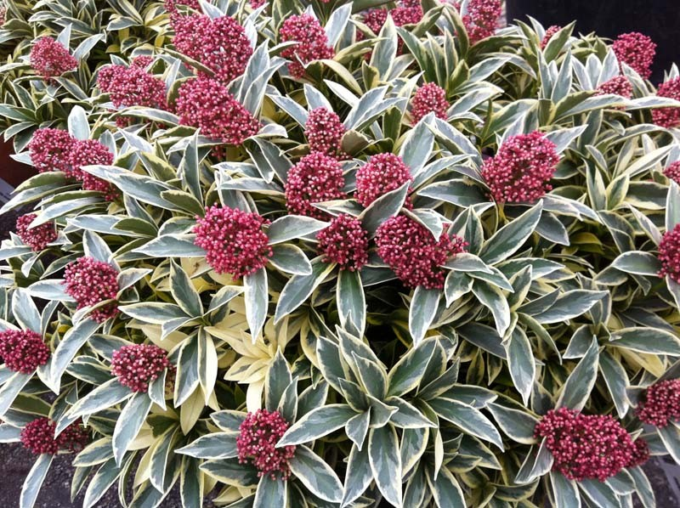
Skimmia japonica ‘Magic Marlot’
Notes:
Zure grond
Grondsoort: vochthoudend-vochtig matig voedselrijk grond nodig.
Bloemkleur en tijd: bloeit van april tot mei. Kleur bloem een roomwit +groene waas kleurige bloem
Hoogte: Hoogte volgroeide plant
75 à 100 cm
Snoeiwerkzaamheden:
Niet echt noodzakelijk. Skimmia is een trage groeier
Bijzonderheden: Geurende bloem, Opvallende vruchten

Slide 26

Skimmia japonica ‘Godries Dwarf’
Notes:
Zure grond
Grondsoort: Skimmia’s houden van vruchtbare, humusrijke, altijd iets vochtig blijvende grond.
Bloemkleur en tijd: Kleur bloem
roze, wit hij bloeit van april tot mei.
Hoogte: Hoogte volgroeide plant
50 à 75 cm
Snoeiwerkzaamheden:
Skimmia’s die groeien traag als er lange scheuten opkomen dan snoei je die weg met de snoeischaar.
Bijzonderheden: Ze zijn uitstekend winterhard. geurende bloemen.

Slide 27
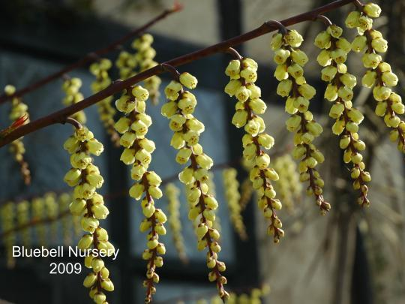
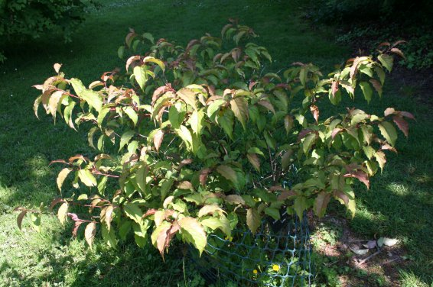
Stachyurus chinensis ‘Celina’
Notes:
Voorjaarsbloeier, bellen, hebben we ook gehad in de voorjaarslijst.
Grondsoort: lichtzure tot zure grond.
Bloemkleur en tijd: Kleur bloem
Geel. Ze bloeien van maart tot april.
Hoogte: Hoogte volgroeide plant
200 à 300 cm
Snoeiwerkzaamheden:
Enkel dode of zieke takken wegsnoeien.
Een oudere plant kan je verjongen door na de bloei
tot de basis terug te snoeien
Bijzonderheden: Zeer mooie solitairplant. Geschikt voor een kleine of
middelgrote tuin.

Slide 28
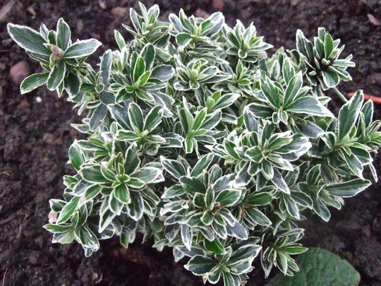
Euonymus microphyllus ‘Albovariegatus’

